Slide 1



UNIDAD 11
“Desarrollo de aplicaciones con Docker”
Seminario de Sistemas 1
Escuela de Ingenieria de Ciencias y Sistemas
Facultad de Ingenieria
Universidad de San Carlos de Guatemala

Slide 2

AGENDA
Recordatorios
1
Foro 11
Temas
Contenedores: Conceptos básicos.
Docker Compose: Orquestación de contenedores.
1
4
Imágenes y volúmenes: Almacenamiento en Docker.
Despliegue y escalabilidad de aplicaciones con Docker.
2
5
3
Dockerizar aplicaciones.
6
Docker y Cloud

Slide 3
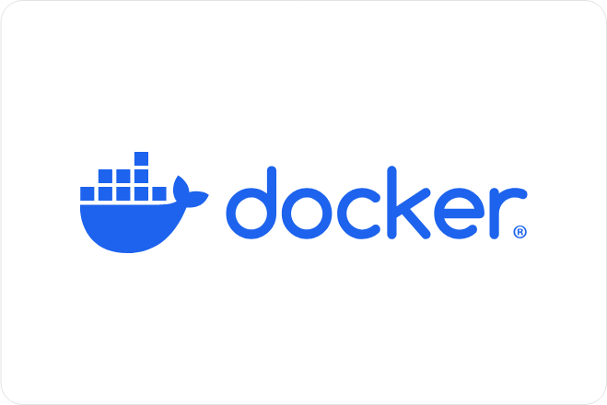
¿QUÉ ES DOCKER?
Docker es una plataforma de código abierto que nos permite automatizar el despliegue de aplicaciones dentro de contenedores.
Un Contenedor es una unidad de software independiente y ligera, que incluye todo lo necesario para que la aplicación funcione de manera uniforme en cualquier entorno.

Slide 4

¿CÓMO FUNCIONA DOCKER?
Docker utiliza un sistema de imágenes y contenedores, una imagen de Docker es una plantilla inmutable que define el entorno de ejecución [incluyendo el sistema operativo, librerías, dependencias y código de la aplicación]. Al ejecutar una imágen, Docker crea un contenedor, que es una instancia activa de la imagen en ejecución.
Esto permite encapsular la aplicación y todas sus dependencias, para que pueda ejecutarse de forma consistente en diferentes entornos.

Slide 5
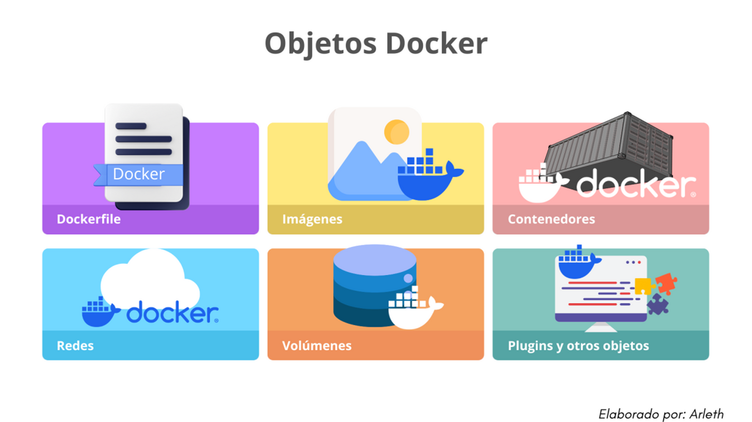
¿QUÉ SON LOS OBJETOS DE DOCKER?
Los objetos de Docker son los componentes clave que se utilizan para construir, gestionar y ejecutar aplicaciones dentro de Docker. Cada uno de estos objetos cumple un rol específico en el ciclo de vida de una aplicación contenerizada.

Slide 6
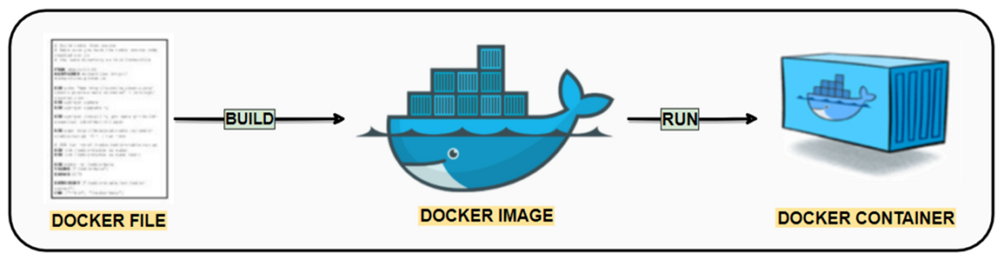
¿QUÉ SON LAS IMAGENES DE DOCKER?
Es una plantilla de solo lectura que contiene todo lo necesario para ejecutar una aplicación, como el sistema operativo, dependencias, archivos y configuraciones.
Las imágenes son la base para crear contenedores y pueden definirse con un Dockerfile, un archivo de configuración donde se indican las instrucciones para construir la imagen.

Slide 7
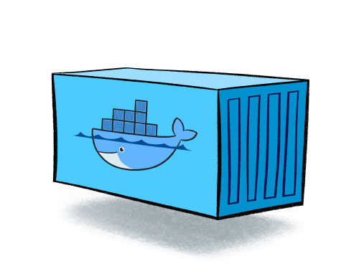
¿QUÉ SON LAS CONTENEDORES DE DOCKER?
Un contenedor Docker es una instancia ejecutable de una imagen. Cuando se lanza una imagen, Docker crea un contenedor donde la aplicación puede ejecutarse en un entorno aislado. Los contenedores son ligeros y rápidos de iniciar, ya que comparten el núcleo del sistema operativo con otros contenedores.

Slide 8
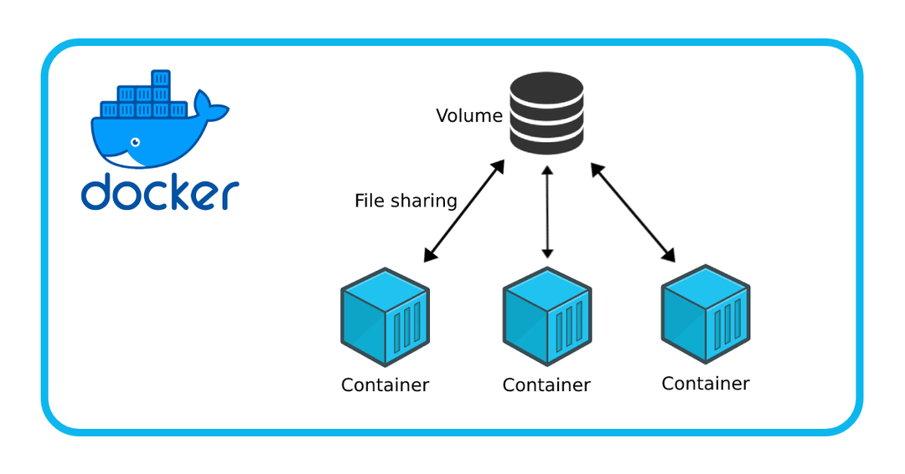
¿QUÉ SON LAS VOLÚMENES DE DOCKER?
Los volúmenes de Docker son una solución de almacenamiento que permite que los contenedores almacenen datos de manera persistente.
Normalmente los datos generados dentro de un contenedor se eliminan al detener el contenedor, pero los volúmenes permiten que los datos permanezcan, incluso si el contenedor es eliminado o recreado.

Slide 9
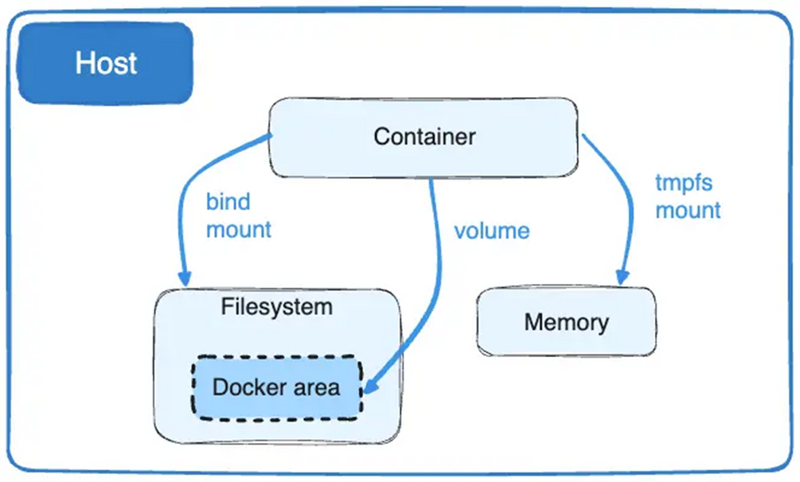
TIPOS DE VOLÚMENES
1
Anónimos
No tienen nombre y se crean automáticamente.
2
Con nombres
Son identificados por un nombre específico, lo cual permite asociarlos y reutilizarlos en diferentes contenedores.
3
Bind Mounts
Monta una carpeta del sistema de archivos del host en el contenedor.
6

Slide 10
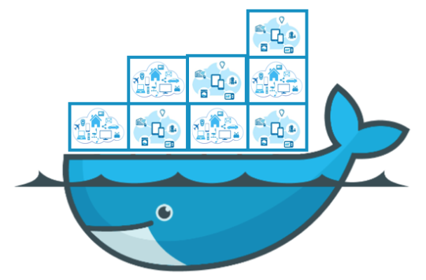
¿QUÉ SON LAS REDES DE DOCKER?
Las redes en Docker permiten la comunicación entre contenedores. Docker usa networks para gestionar el tráfico y asegurar que los contenedores puedan descubrirse y comunicarse entre ellos.

Slide 11
TIPOS DE REDES
1
Bridge Network
Es el tipo de red por defecto para contenedores. Conecta contenedores en una misma red aislada dentro del host.
2
HOST NETWORK
Usa la interfaz de red del host y permite que el contenedor comparta su IP con el host. Ideal para entornos en los que el rendimiento de la red es una prioridad.
3
OVERLAY NETWORK
Permite la comunicación entre varios hosts Docker, ideal para configuraciones de orquestación con Docker Swarm o Kubernetes.
4
NONE NETWORK
No asigna una red al contenedor, lo que aísla completamente al contenedor.

Slide 12
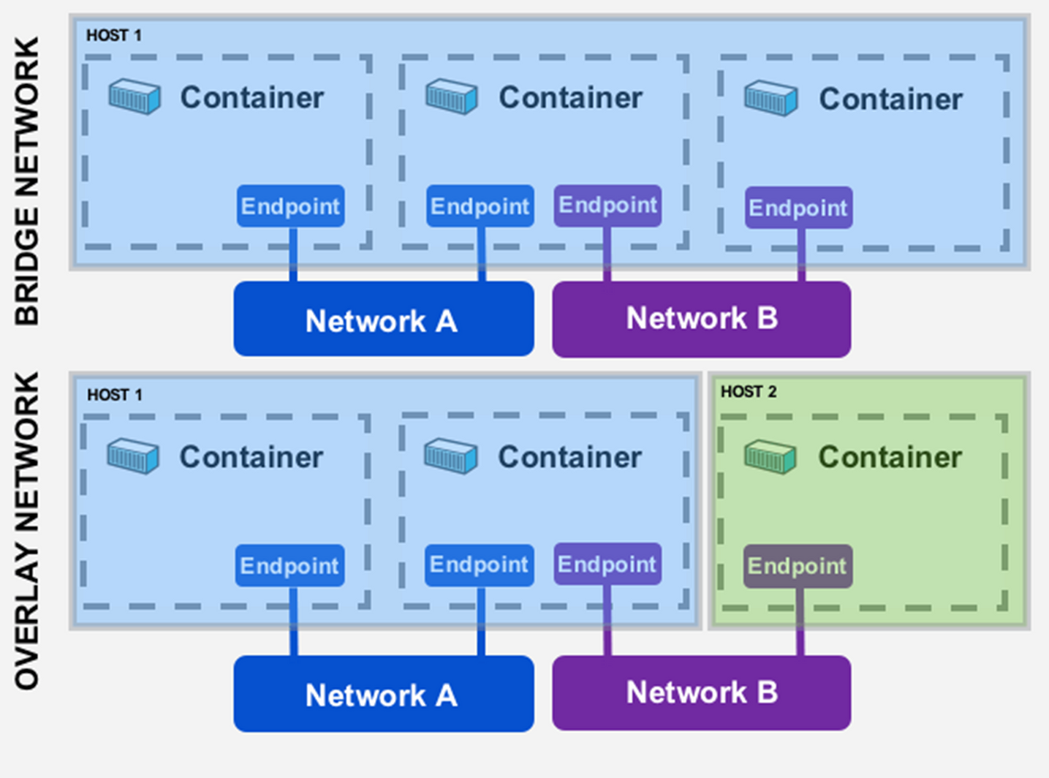
DOCKER NETWORKS

Slide 13
¿POR QUÉ UTILIZAR DOCKER?
PORTABILIDAD
Los contenedores de Docker pueden ejecutarse de manera uniforme en cualquier entorno, ya sea de desarrollo, pruebas o producción.
ESCALABILIDAD
Facilita la ampliación de servicios y aplicaciones al poder replicar contenedores de manera rápida.
EFICIENCIA DE RECURSOS
Los contenedores comparten el sistema operativo, lo que reduce el consumo de recursos y permite mayor densidad de aplicaciones en un mismo servidor.
VELOCIDAD DE DESPLIEGUE
Los contenedores se inician rápidamente en comparación con las máquinas virtuales.
DESARROLLO ÁGIL
Docker permite a los equipos de desarrollo trabajar en entornos consistentes y paralelos, lo cual acelera el ciclo de vida de desarrollo y despliegue de aplicaciones.

Slide 14
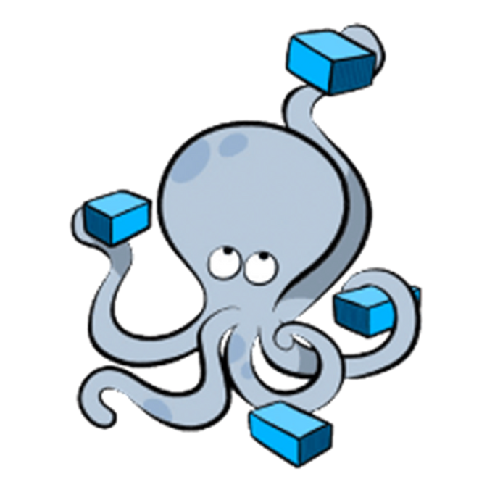
DOCKER COMPOSE
Docker compose es una herramienta de Docker que permite definir y gestionar múltiples contenedores como una aplicación única.
Utilizando un archivo YAML, Docker Compose facilita la configuración y conexión entre diferentes servicios de una aplicación que requieren varios contenedores como bases de datos, APIs y front-ends, que deben ejecutarse en conjunto.

Slide 15
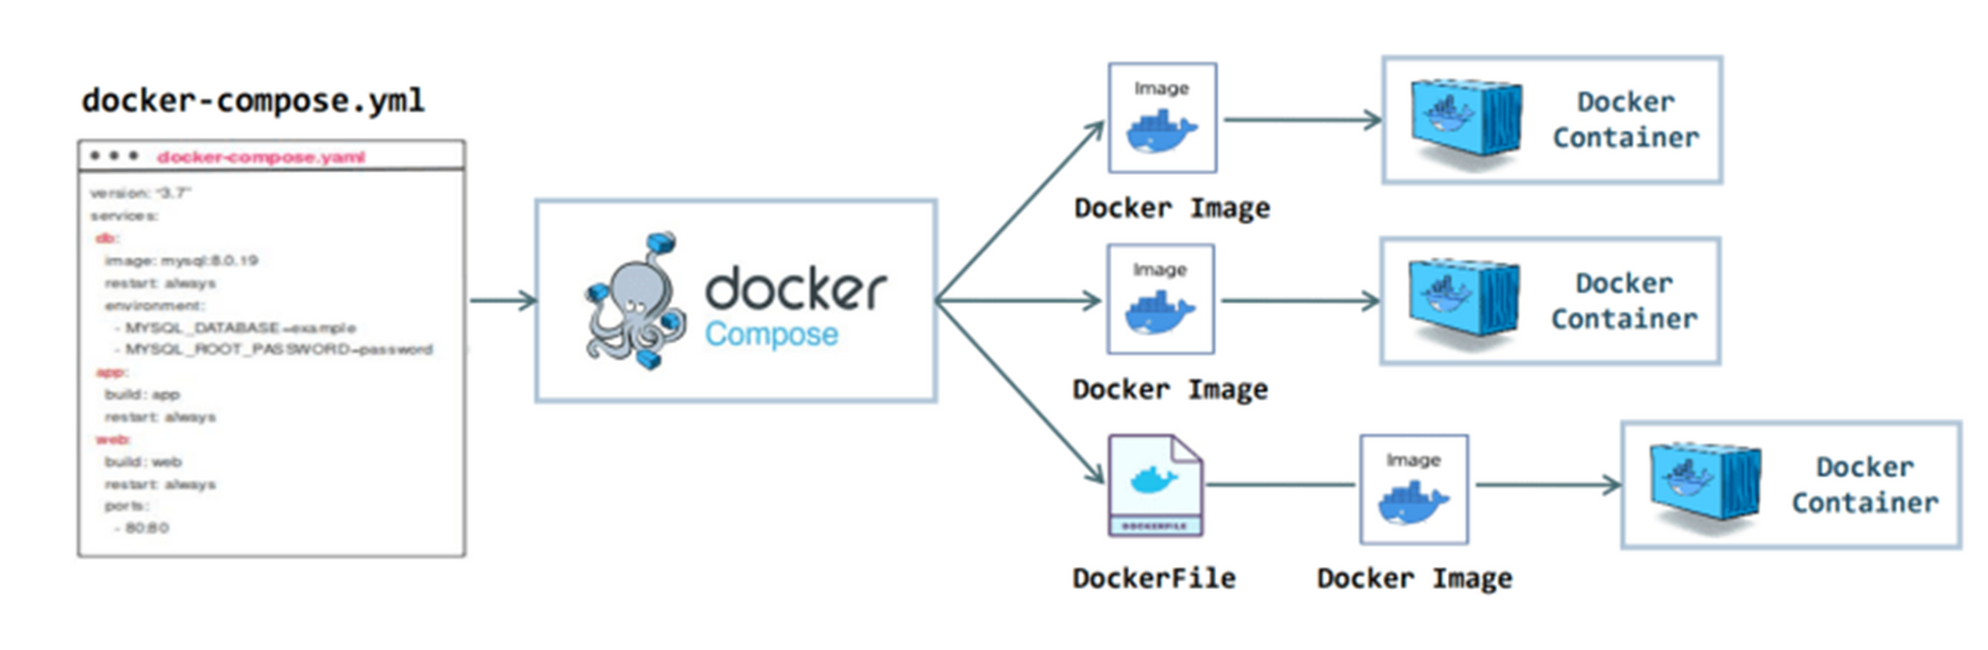
FUNCIONAMIENTO DE DOCKER COMPOSE

Slide 16
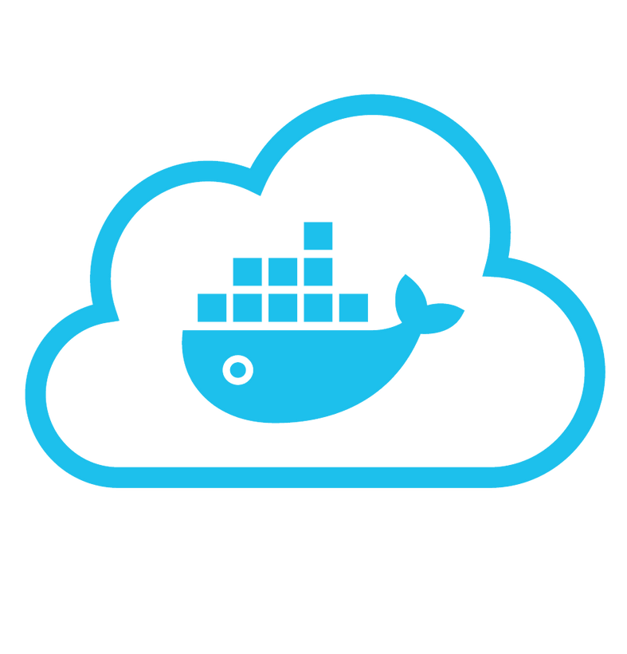
¿CÓMO SE RELACIONA DOCKER CON CLOUD?
Docker y la nube están estrechamente relacionados, siendo Docker una herramienta fundamental para la implementación de aplicaciones en la nube.
Docker permite empacar aplicaciones en contenedores, lo que facilita su despliegue y ejecución en entornos de nube.
Los contenedores Docker son ligeros y portátiles, lo que los convierte en una opción ideal para la nube, donde la flexibilidad y la escalabilidad son clave.

Slide 17
OPCIONES EN LA NUBE PARA EL USO DE DOCKER
AMAZON WEB SERVICES
Ofrece Amazon ECS (Elastic Container Service) y Amazon EKS (Elastic Kubernetes Service), ambos servicios especializados en la gestión de contenedores Docker.
GOOGLE CLOUD PLATFORM
Proporciona Google Kubernetes Engine (GKE) para la gestión de contenedores con Kubernetes, facilitando la orquestación de aplicaciones a gran escala.
MICROSOFT AZURE
Cuenta con Azure Kubernetes Service (AKS) para desplegar y gestionar contenedores Docker y aplicaciones en la nube de manera eficiente.

Slide 18
PARTE PRÁTICA
USO DE YAML Y DOCKER COMPOSE

Slide 19
VALOR O ACTITUD
Liderazgo
Como líder cloud, en un proyecto esto puede traducirse en asignar roles para la gestión de recursos, arquitectura de soluciones o revisión de código, permitiendo que cada integrante aporte sus ideas y tome responsabilidad sobre áreas específicas.
El liderazgo también se demuestra al inspirar a otros a proponer nuevas ideas o soluciones, en la universidad esto puede significar incentivar proyectos extracurriculares o competencias tecnológicas.

Slide 20

CONCEPTOS CLAVES APRENDIDOS
1
Docker
2
Imágenes y Contenedores
3
Volúmenes
4
Docker Networks
5
Docker Compose
6
Cloud + Docker

Slide 21


Docker, Inc. (n.d.). What is Docker?. Docker Docs. https://learn.microsoft.com/en-us/power-platform/
Docker, Inc. (n.d.). Use volumes. Docker Docs. https://docs.docker.com/storage/volumes/
Docker, Inc. (n.d.). Networking overview. Docker Docs. https://learn.microsoft.com/en-us/power-apps/
Docker, Inc. (n.d.). Overview of Docker Compose. Docker Docs https://docs.docker.com/compose/
REFERENCIAS

Slide 22
¡GRACIAS POR SU ATENCIÓN!
¿DUDAS?

